Slide 1
ИССЛЕДОВАНИЕ РАСПРОСТРАНЕНИЯ МОЩНЫХ СВЕРХШИРОКОПОЛОСНЫХ РАДИОИМПУЛЬСОВ НА ДАЛЬНИЕ РАССТОЯНИЯ В АТМОСФЕРЕ
Московский Физико-Технический Институт
Кафедра вычислительной математики
Трифонов Сергей Владимирович
Научный руководитель – к.ф-м.н., доцент, Я.А. Холодов

Slide 2
Цели и задачи
Целью данной работы является исследование влияния атмосферы на изменение параметров мощных сверширокополосных (СШП) радиоимпульсов (РИ) при распространении их на дальние расстояния, с использованием монотонных схем высокого порядка точности, как в одиночном виде так и в серии.
Задачи работы включают в себя:
- исследование физики проблемы;
составление системы уравнений;
- разработка численных алгоритмов;
проведение расчётов;
- анализ расчетов.

Slide 3
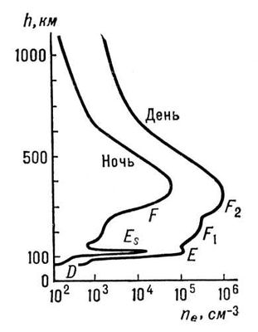
Распространение СВЧ-излучения в атмосфере
Параметры исследуемых импульсов:
Частота
f = 0,5...4 Ггц,
Амплитуда
Е₀ = 10⁷ В/м,
Длительность
T = 0,2…10 нс
Концентрация электронов в атмосфере

Slide 4
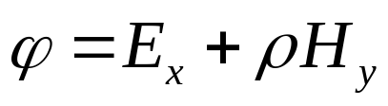
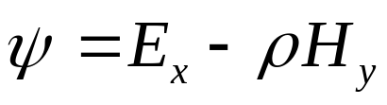
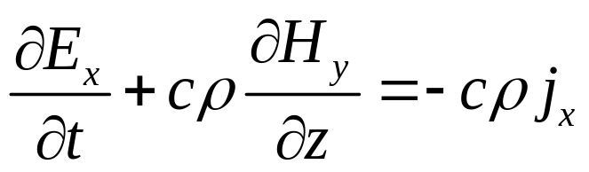
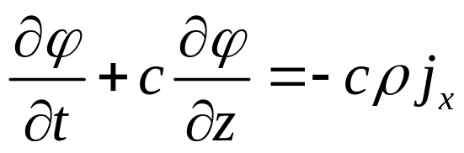
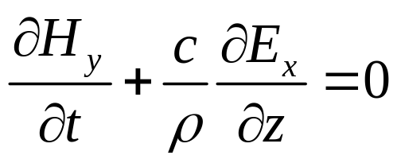
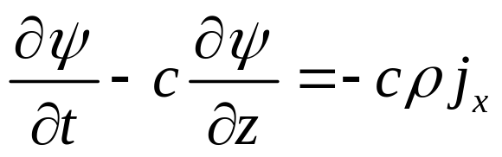
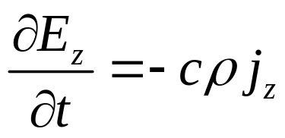
Физико-математическая постановка задачи
Система уравнений Максвелла для одномерного плоского случая

Slide 5
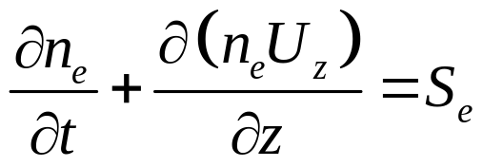
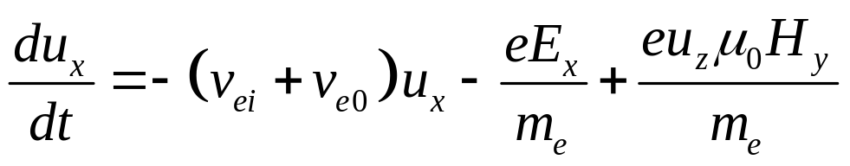
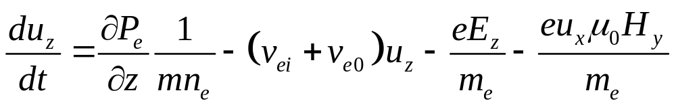
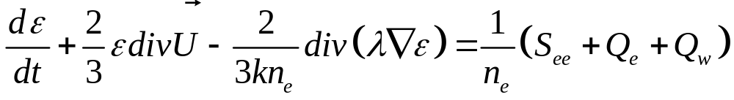
Физико-математическая постановка задачи
Система уравнений для одномерной газовой динамики электронов, с учётом кинетических процессов и действия электромагнитного поля

Slide 6
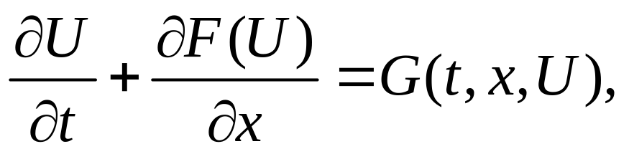
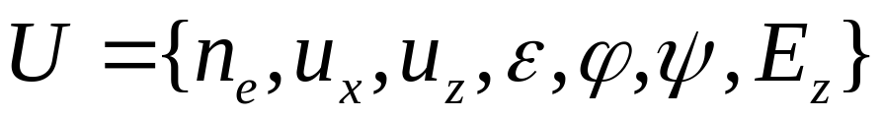
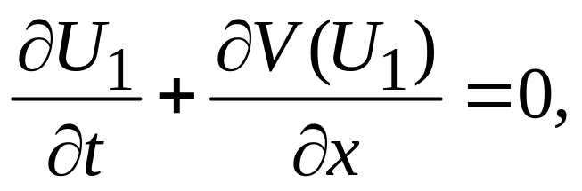
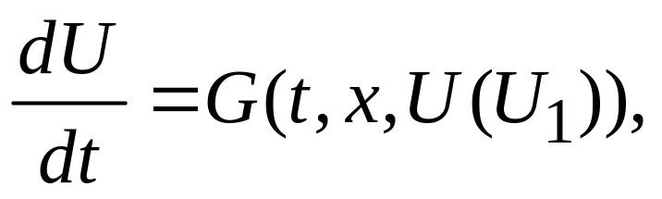
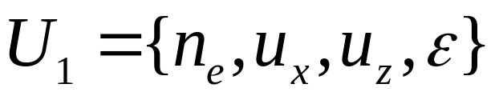
Разбиение системы уравнений по физическим процессам
Полученная система уравнений в дивергентном виде
Расщепляется на две системы: гиперболическую однородную и неоднородную дифференциальную

Slide 7
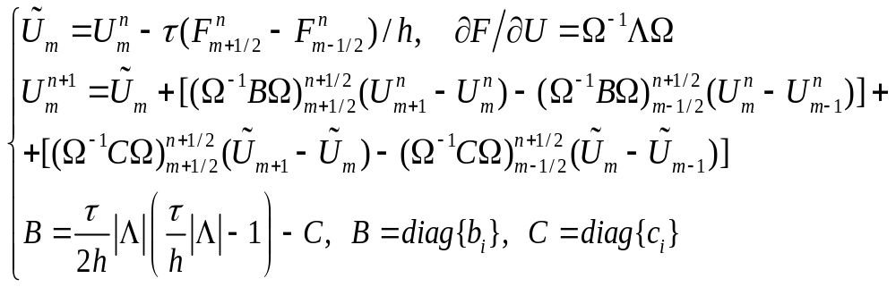
Численные методы расчета гиперболической части уравнений
Здесь мы используем двухпараметрическое семейство схем 2─3-го порядка аппроксимации в консервативной форме для получившейся гиперболической системы уравнений, записанной в дивергентном виде:
Потоки на границе расчетных ячеек в предикторе могут рассчитываться как по схеме Годунова, так и по сеточно-характеристическому методу:

Slide 8
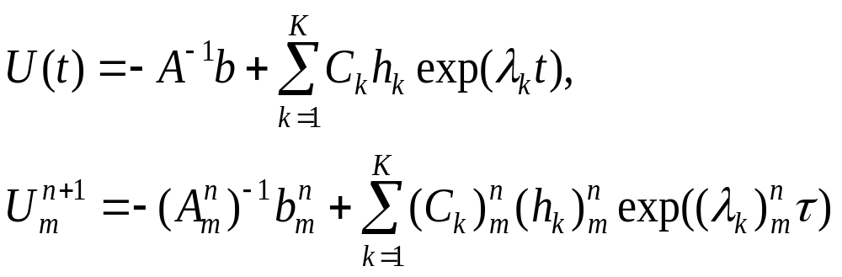
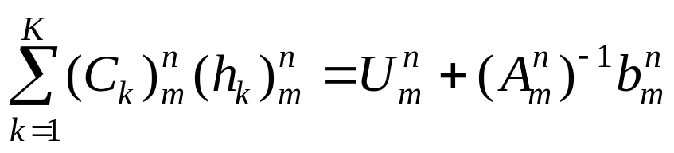




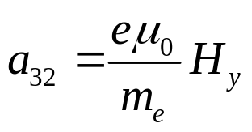



Численные методы расчета дифференциальной части уравнений
Линеаризация системы дифференциальных уравнений дает матрицу с детерминантом отличным от нуля и максимальной размерностью 4. Для этой системы используем точное решение: dU/dt = AU + b
Условия для определения вектора С
Матрица Якоби A и вектор b вычисляются на каждом шаге в каждом узле сетки. Аналитические выражения для собственных значений A

Slide 9
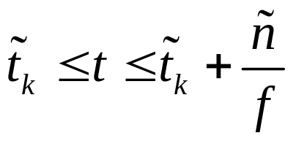
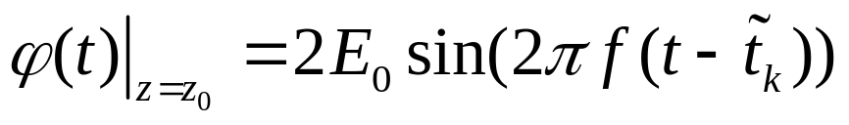



Начальные и граничные условия
Импульс вводиться в среду через левую границу
По газодинамическим переменным на левой границе используются отражающие граничные условия
Граничные условия для ψ и E_{z} не нужны, так как соответствующие характеристики не входят в область интегрирования ни при каких условиях
Правая граница имеет простейшие «прозрачные» граничные условия
Начальные условия, передают параметры невозмущённой атмосферы на высоте z

Slide 10

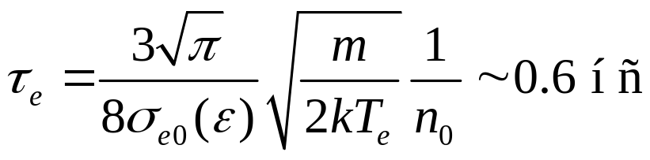

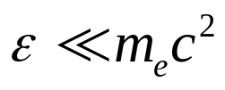


Выбор временного шага для численного расчета. Условия применимости модели
Точный перенос электромагнитного поля
Время свободного пробега электронов
Нерелятивистские электроны

Slide 11
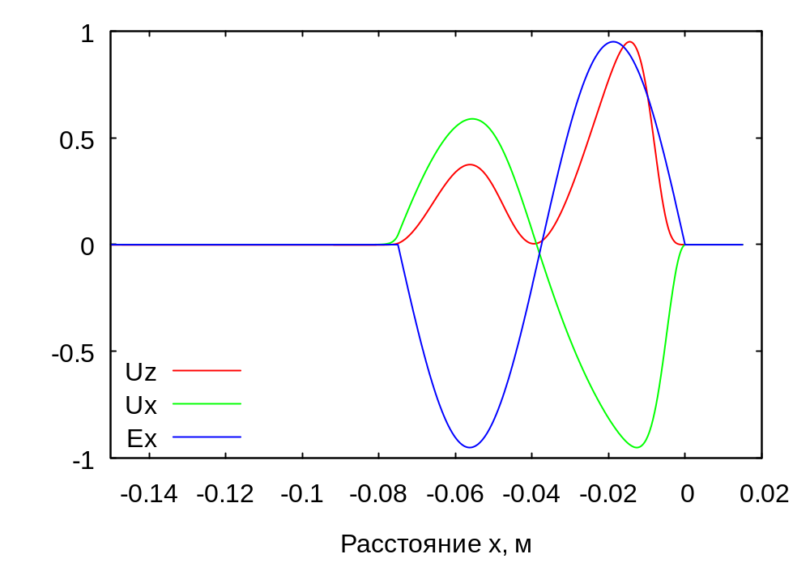
Структура импульса (f = 4 ГГц; Е₀ = 10 МВ/м)

Slide 12
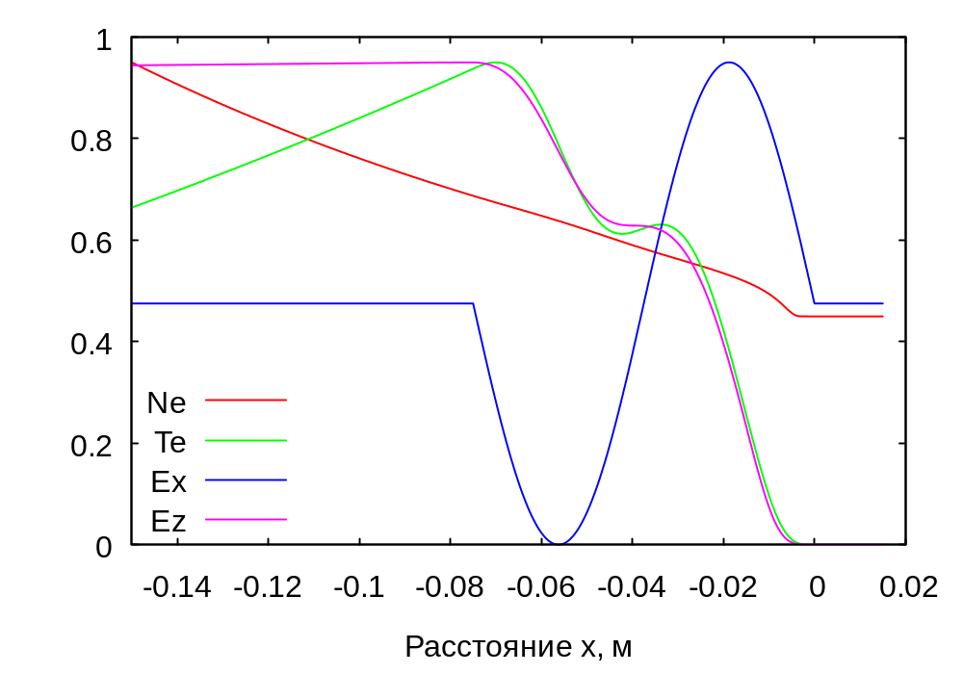
Структура импульса (f = 4 ГГц; Е₀ = 10 МВ/м)

Slide 13
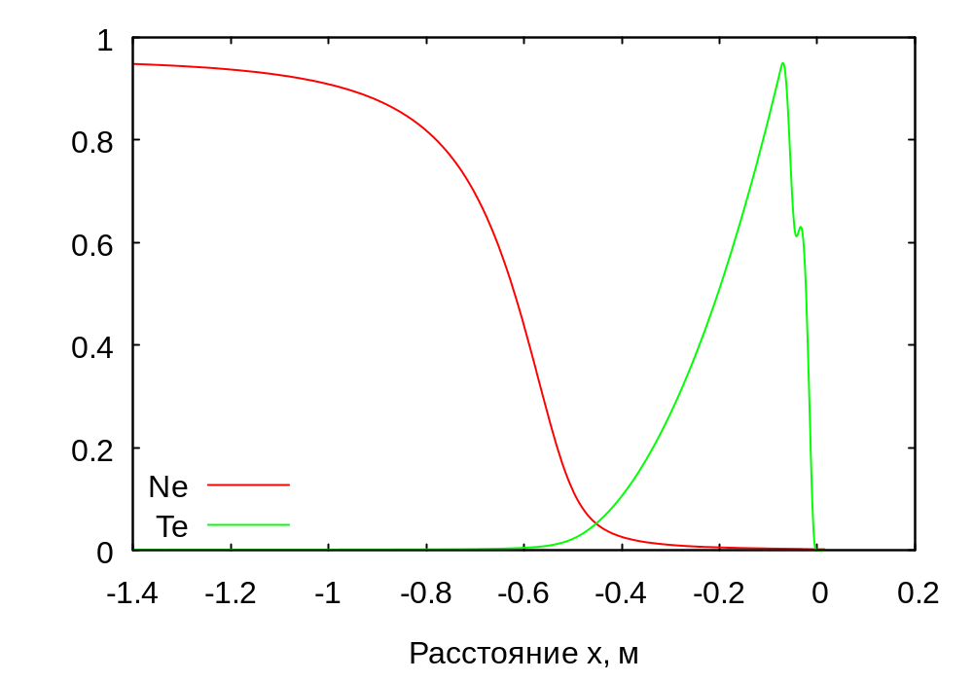
Релаксация электронной энергии
(f = 4 ГГц; Е₀= 10 МВ/м)

Slide 14
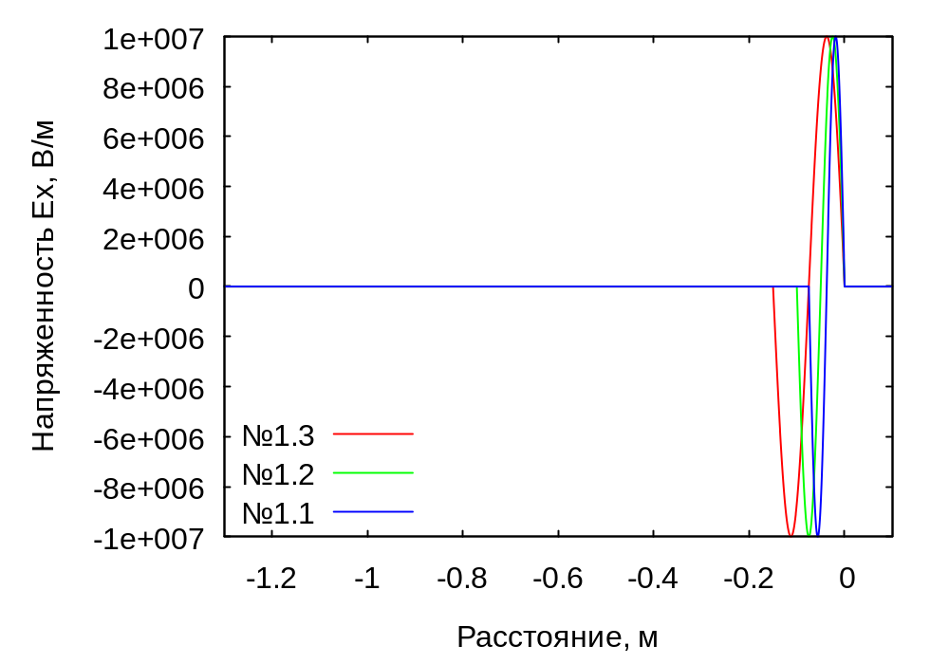
Сравнение импульсов
(100 нс; Е₀ = 10 МВ/м; f_{1.1}= 4 ГГц, f_{1.2}=3 ГГц, f_{1.3}= 2 ГГц)

Slide 15
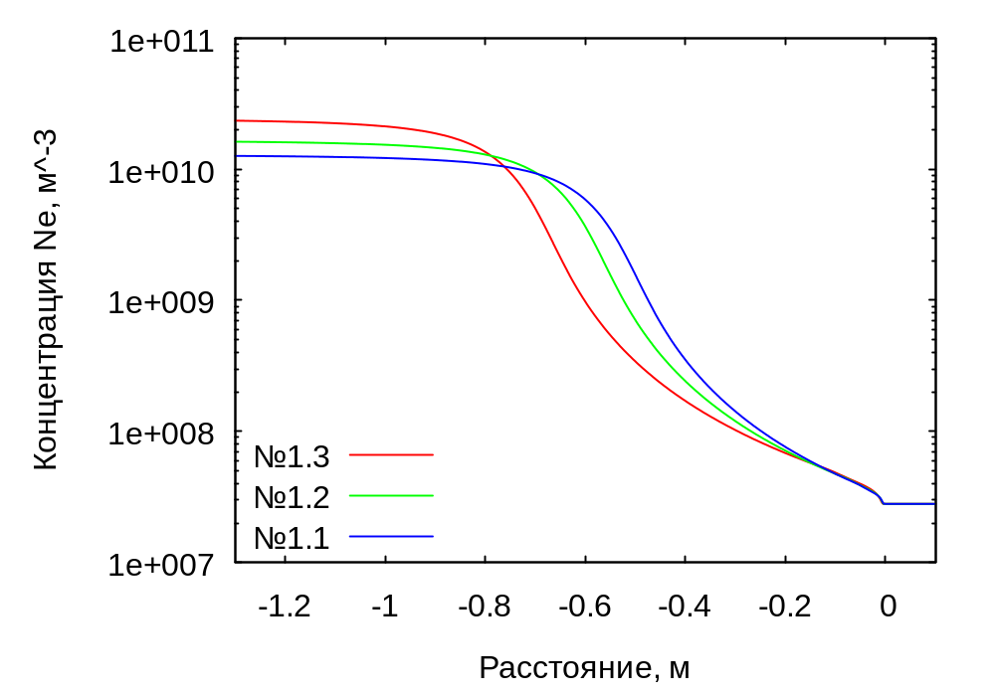
Электронная концентрация для импульсов
(100 нс; Е₀ = 10 МВ/м; f_{1.1}= 4 ГГц, f_{1.2}=3 ГГц, f_{1.3}= 2 ГГц)

Slide 16
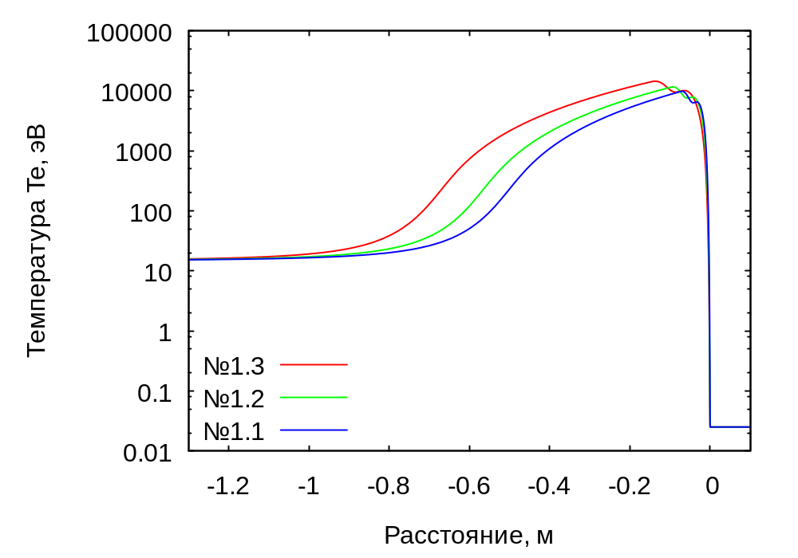
Электронная температура для импульсов
(100 нс; Е₀ = 10 МВ/м; f_{1.1}= 4 ГГц, f_{1.2}=3 ГГц, f_{1.3}= 2 ГГц)

Slide 17
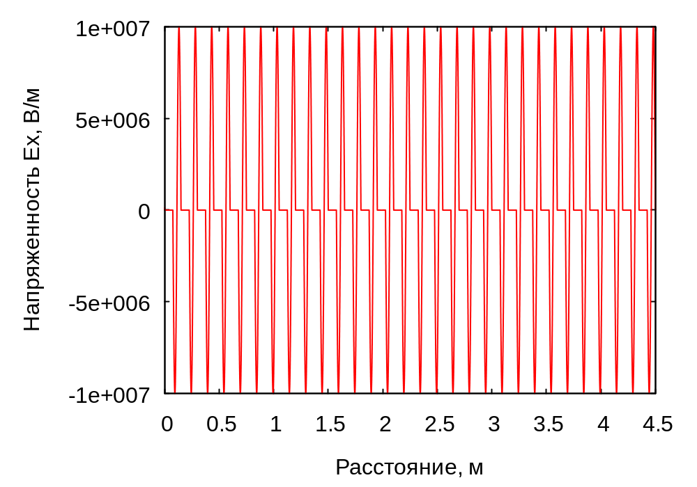
Напряжённость электрического поля серии импульсов (15 нс; Е₀ = 10 МВ/м; f = 4 ГГц; f~= 2 ГГц)

Slide 18
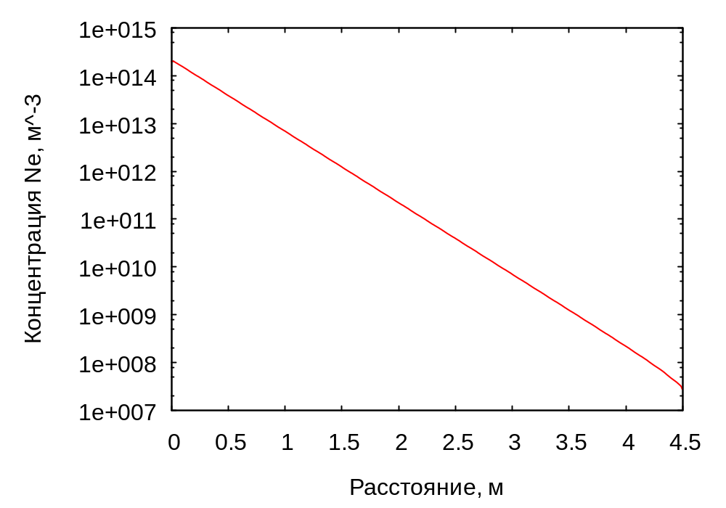
Электронная концентрация, создаваемая серией импульсов (15 нс; Е₀ = 10 МВ/м; f = 4 ГГц; f~= 2 ГГц)

Slide 19
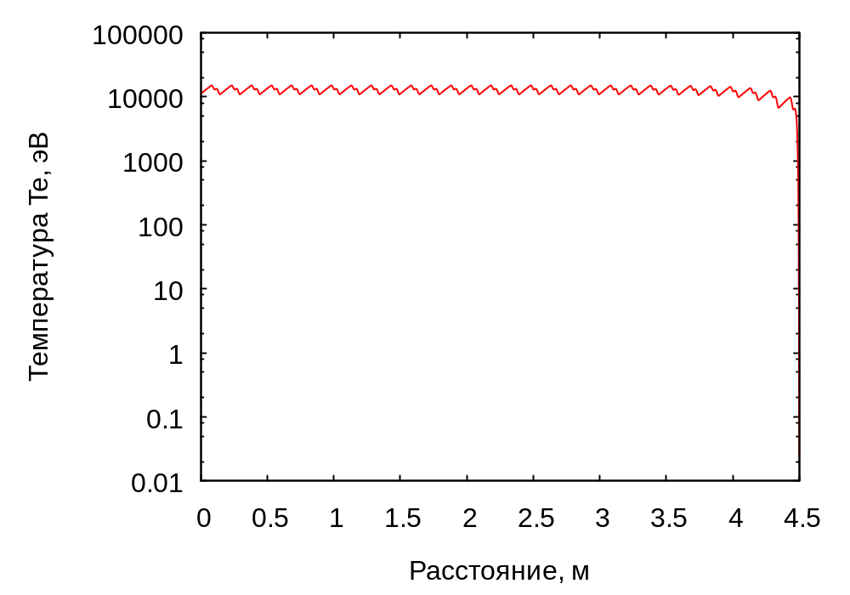
Электронная температура создаваемая серией импульсов (15 нс; Е₀ = 10 МВ/м; f = 4 ГГц; f~= 2 ГГц)

Slide 20
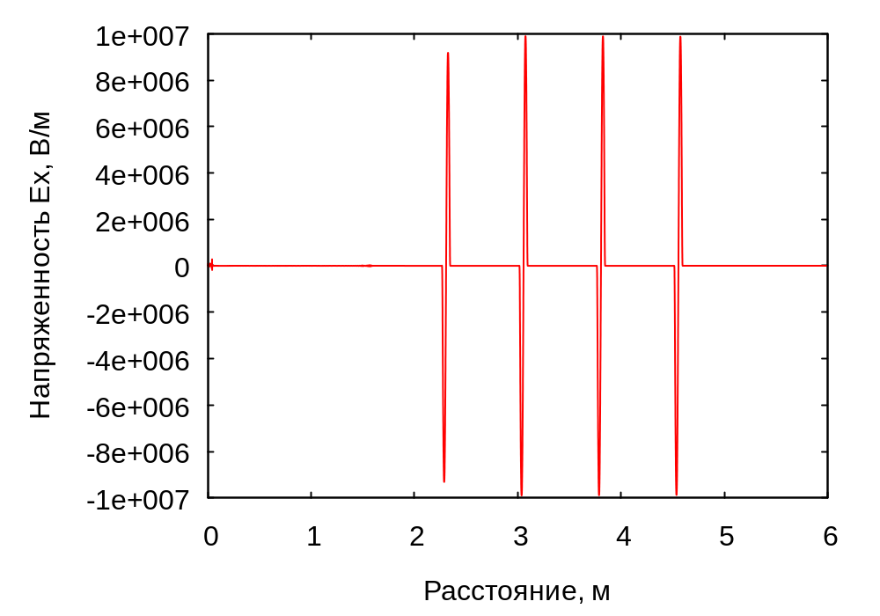
Напряжённость электрического поля серии импульсов (15 нс; Е₀ = 10 МВ/м; f = 4 ГГц; f~= 0.4 ГГц)

Slide 21
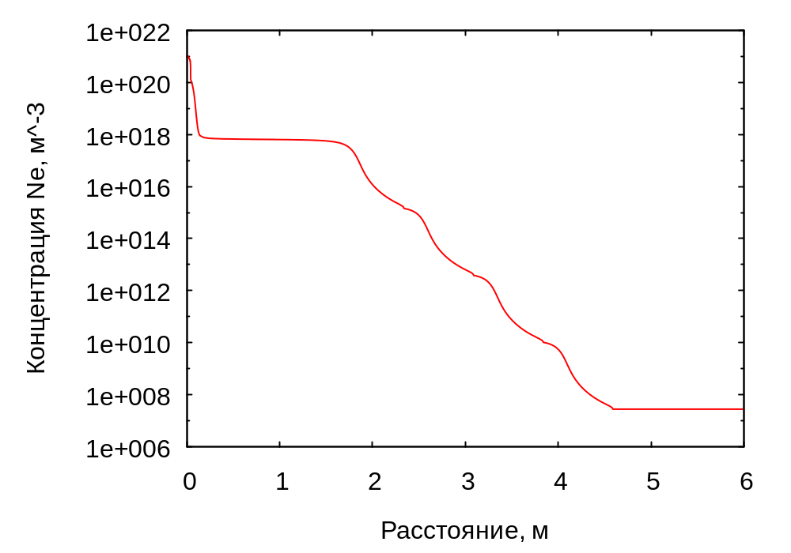
Электронная концентрация создаваемая серией импульсов (15 нс; Е₀ = 10 МВ/м; f = 4 ГГц; f~= 0.4 ГГц)

Slide 22
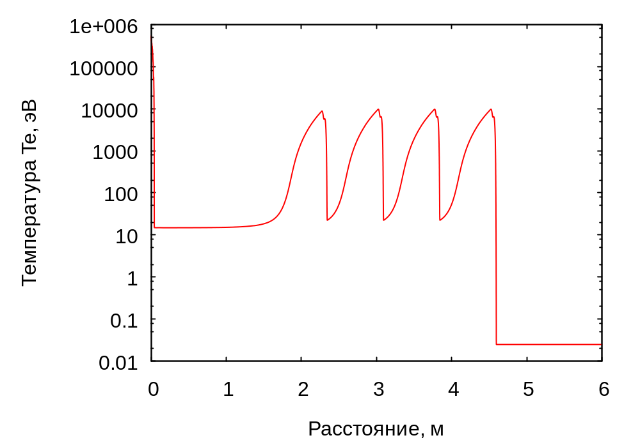
Электронная температура создаваемая серией импульсов (15 нс; Е₀ = 10 МВ/м; f = 4 ГГц; f~= 0.4 ГГц)

Slide 23
Заключение
В основу математического аппарата положена модель, базирующаяся на уравнениях Максвелла для электромагнитного поля и кинетических уравнений для описания ионизации воздуха. Это приводит нас к неоднородной гиперболической системе из 7 уравнений в частных производных.
Выбранный метод численного решения предполагает расщепление системы на гиперболическую однородную систему и неоднородную систему обыкновенных дифференциальных уравнений. С вычислительной точки зрения вторая система является жёсткой, что затрудняет вычисления, особенно если речь идёт о распространении на дальние расстояния.
Разработанные численные методы, как показывают полученные результаты, позволяют полностью решать задачу распространения СВЧ-излучения в атмосфере на дальние расстояния с учётом нелинейных эффектов, в том числе позволяют моделировать как движение отдельного импульса так и серии импульсов в атмосфере с высокой искусственной фоновой ионизацией и получить эффект отражения от плазмы при частотах электромагнитного поля ниже плазменной частоты.

